Slide 1


Repenser les relations entre les médias locaux et leurs publics
Un défi organisationnel entre héritages historiques et
opportunités numériques
Olivier Standaert – 31 mars 2022
« L’innovation en matière d’information locale : nouvelles pratiques journalistiques et enjeux de proximité »

Slide 2
Contexte de la recherche
Projet de recherche LINC (2018-2021) porté par l’Université de Neuchâtel
Initiatives des médias locaux pour « renouer » avec leurs publics – en Suisse, France et Belgique francophone
Recensement + crowdsourcing : 550 initiatives répertoriées et codées selon leur degré d’implication des publics.
Corpus d’entretiens de recherche (44 dans 11 médias ) pour comprendre les contextes de création, de gestion et d’évaluation de ces initiatives
Observation
Dialogue
Consultation
Contribution
Co-création
Degré d’implication des publics dans les initiatives éditoriales

Slide 3
Contexte de la recherche: état de l’art et cadres théoriques
Publics
Local Journalism
Digital shift
Business & revenues models
(Dis)trust & credibility
Audience turn in journalism
Participatory Journalism
Liquid journalism
Une recherche centrée sur les enjeux journalistiques liés aux publics, au carrefour de quatre sous-domaines de recherche

Slide 4
Questions de recherche: comprendre la question des publics dans le tissu organisationnel
Le rôle précis des nouvelles technologies dans ces initiatives
Ressources allouées aux initiatives spécifiques vers les publics
Modèle organisationnel privilégié

Slide 5
1. L’exploitation des « nouvelles » technologies à des fins innovantes
Outils et plateformes numériques: permettent de réactualiser et rendre plus agiles les différentes modalités d’implication des publics (observation, dialogue, consultation, contribution, co-création), avec souvent un lien clair avec des formats pré-numériques (dimension de recyclage)
Ex: Observation : Portes ouvertes Facebook Live
Ex: Consultation: Panels de lecteurs Dispositifs numériques de votes ou animation de groupes et communautés en ligne
Outils de captation et de stockage des données/contenus: les appareils numériques permettent une circulation plus fluide et rapide des contenus, provenant par exemples des lecteurs et contributeurs amateurs, et peuvent être rapidement mises en ligne. Mais à nouveau, des problématiques anciennes demeurent: la vérification, la contextualisation, les droits d’auteurs et la politique de gestion de ces contenus
Ex: contenus provenant de compétitions sportives locales ou de faits divers outils de type « alertez-nous » - plus nécessairement de correspondant sur place

Slide 6
Le potentiel des « nouvelles » technologies
Les outils/solutions numériques en tant que tels sont souvent empruntées, voire copiées, pour réactualiser et remettre au goût du jour des initiatives pré-numériques.
Mais elles permettent aussi de renouveler les thèmes, la fréquence et les dynamiques des échanges avec les publics, ce qui est essentiel dans la mise en œuvre de politiques rédactionnelles et commerciales de proximité. Ces outils permettent d’entrer en contact avec de nouvelles niches, des zones moins couvertes, et de créer des initiatives plus « horizontales » et engageantes/participatives car moins top-down.
Ces outils permettent aussi de lancer des initiatives à des coûts humains et matériels nettement plus réduits que la plupart des gros événements pré-numériques type foires, compétitions, salons (qui drainaient par contre un large public + des annonceurs)

Slide 7
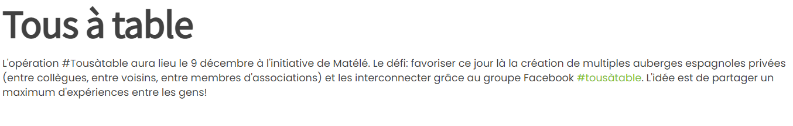
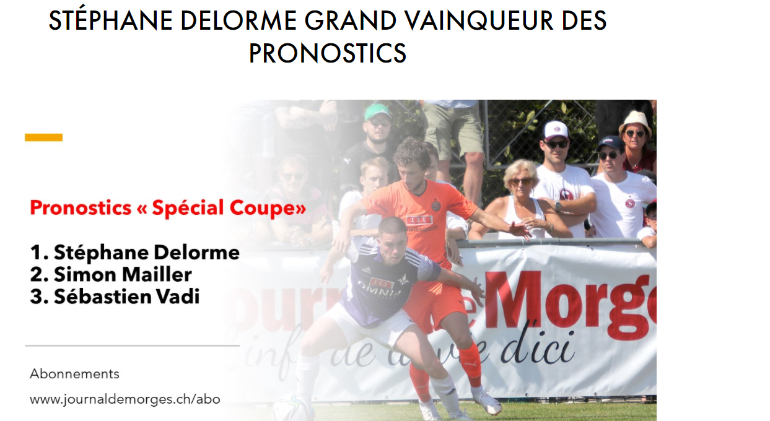

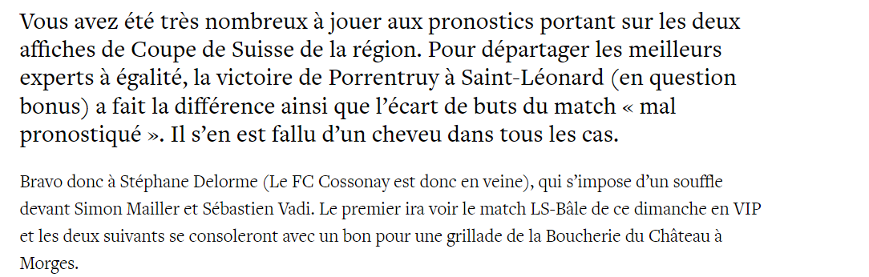
Renouvellement thématique
Renouvellement de la dynamique d’échange
Renouvellement de la fréquence

Slide 8
Le rôle des nouvelles technologies dans ces initiatives
Mobilisation de type expérimental, flexible et fragmenté dans la plupart des initiatives
Volonté de tester et d’établir des bonnes pratiques, des cas d’écoles, afin d’installer l’utilisation des nouveaux outils dans les rédactions
Essentielles dans les efforts éditoriaux et la mise en place des initiatives voulant renouer avec les publics car plus agiles, partiellement innovantes, assez peu exigeantes financièrement, permettant une évaluation
Pas nécessairement innovantes pour autant dans le sens « disruptives » (nouveau ou significativement amélioré)

Slide 9
2. Ressources allouées aux initiatives
1. Ressources humaines:
  Si initiative rédactionnelle, le plus souvent un suivi ponctuel et des démarches individuelles ou par petites équipes
  Si initiative provenant des départements commerciaux, davantage de suivi et de planification en termes de ressources humaines
  ENJEU: le degré de collaboration et de planification entre les cellules rédactionnelles et les cellules marketing/logistique/commerciales
  The progressive development of media towards digitalization has led to the emergence of audience-oriented positions in newsrooms (social media editors, community managers, audience and/or engagement editors). For some of them, their main role consist in analyzing audience metrics and maintaining relationships with audiences (Ferrer-Conill and Tandoc 2018; Authors 2019). These roles, expressed in the creation of new positions, also translates broader organizational changes likely to modify the relationships between various services and departments within the news outlet: « Recent studies have pointed to changing dynamics between journalists, on the one hand, and technologists and businesspeople, on the other. (…) Such research suggests an ongoing shift from a state of separation to one of collaboration »

Slide 10
Exemple de gestion strictement rédactionnelle: donner de l’impact à son initiative
« La personne du marketing vient en appui s’il faut donner un coup de main ou faire un écho au projet mais c’est vraiment lancé par la rédaction et c’est géré par la rédaction. Nous, on ne fait pas une campagne marketing derrière (…). Mais on travaille beaucoup par le mailing, donc on a notre propre listing d’abonnés et on travaille par mail. On a la facilité informatique, ça c’est clair, on peut envoyer un mail ciblé à des abonnés et pas simplement un courrier. Quand j’ai commencé, il y avait encore des fax dans la rédaction... C’était d’une lourdeur insupportable. Ici, par mail, on peut aller très vite et on peut rapidement voir le suivi. Ça allège énormément tout l’aspect technique ».

Slide 11
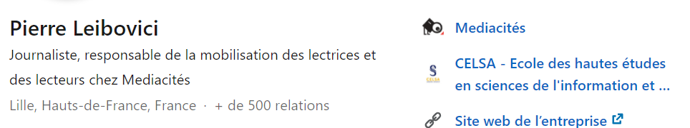
Exemple de création de postes à responsabilité spécifiquement dédiés aux publics
Médiacités a recruté en 2018 un « responsable de la mobilisation des lecteurs », soit un profil de spécialiste qui réfléchit conjointement à la manière de penser la relation aux publics de manière collective (« ce n’est pas le rôle d’une seule personne », explique-t-il) et au modèle économique de la presse en ligne. Le scope d’un tel poste, outre l’expérience personnelle de celui qui l’occupe, dépasse de loin ce qui est du ressort traditionnel du community manager, et traduit une vision du journalisme axée, entre autres, sur différentes formes d’engagement des publics. Un des défis de Médiacités, dans cette optique, consiste à élever cet objectif à un niveau organisationnel susceptible de mobiliser l’ensemble du réseau de collaborateurs, réparti sur quatre grandes villes françaises, tout en conduisant l’ensemble de la structure vers le seuil de rentabilité.

Slide 12
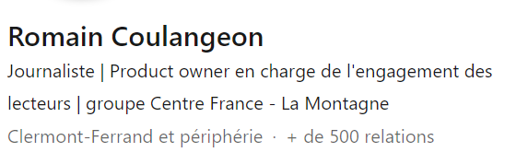
Exemple de création de postes à responsabilité spécifiquement dédiés aux publics
Stratégie d’interaction et de contribution avec les lecteurs, analyse des audiences et création des métriques d'engagement, élaboration et expérimentation de nouveaux formats éditoriaux, développement des médias sociaux (source: LinkedIn.com)

Slide 13
Ressources allouées aux initiatives
2. Ressources matérielles et financières consacrée aux publics:
  Même problématique que pour les ressources humaines: Si initiative provenant des départements commerciaux ou du management, davantage de suivi et de planification en termes de ressource, par exemple logistique ou de marketing
  ENJEU: les impulsions hiérarchiques, notamment entre les cellules rédactionnelles et les cellules marketing/logistique/commerciales
  Dans quelle mesure le niveau d’analyse intra-organisationnel permet de déceler des nouveaux modèles de gestion des objectifs rédactionnels et commerciaux plus intégrés? Dans notre corpus, c’est encore peu frequent (exemple de Léman Bleu)
  D’autres variables sont à prendre en compte: médias faisant partie d’un groupe versus acteurs indépendants ou pure players – medias sur support historique ou non – la variable nationale, en revanche, ne semble pas discriminante dans cette question.

Slide 14
3. Modèle organisationnel privilégié
L’axe structurant les médias locaux concerne tout autant, si pas davantage, l’inscription géographique dans un territoire délimité, auquel correspond, par voie de conséquence, un public (Gulyas and Baines, 2020). La grande différence entre le territoire et le public tient dans la dimension structurante et solide du territoire, parce que tangible, délimité, concret, et correspondant parfois à d’autres réalités antérieures au média (administratives, culturelles ou linguistiques). Alors que le public relève bien davantage d’une saisie complexe, changeante, plus fragmentée, presque liquide pour reprendre un terme souvent mobilisé dans la compréhension des évolutions du journalisme (Deuze). C’est la difficulté de « saisir » l’entité que constitue le public qui se pose en termes organisationnels.

Slide 15








Slide 16
Modèle organisationnel privilégié
« Si vous allez interroger les Chablaisiens, la plupart vous diront qu’on ne parle jamais du Chablais dans le journal parce qu’il n’y a plus cette page "Chablais-région". Les gens ne se retrouvent pas dans la nouvelle organisation. Alors que si on leur fait une statistique et qu’on leur dit "voilà, aujourd'hui il y a eu trois articles en actu, deux dans la rubrique "Près De Chez Vous", un en culture et trois autres en sport, qui parlent du Chablais, Ils disent "ah oui, c'est vrai" mais ils le voient moins. (…) Quand on a sorti la nouvelle formule, et qu’on est allés au bistrot, les gens nous ont râlé dessus, en disant "Y a plus de Chablais". Ils ont toujours cette frustration, les Chablaisiens. Le Chablais, c’est une région un peu particulière, parce que ce n’est plus vraiment le Valais mais c’est quand même le Valais. » (LN)

Slide 17
Modèle organisationnel privilégié
L’évolution des rédactions vers un modèle digital first a bouleversé l’organisation géographique historique, tout en essayant d’en préserver une partie de l’essence et de la lisibilité aux yeux du public : après avoir essayé de diffuser leurs contenus en ligne de manière centralisée et au départ d’un même portail, certains médias de presse quotidienne locale, tout en poursuivant leurs efforts internes de convergence et d’évolution vers le digital first, se sont résolus à créer, sur leurs portails web, des espaces dûment identifiables en fonction de la variable géographique, bien conscients que cette organisation des contenus (et donc du travail) demeurait absolument nécessaire dans le développement de la monétisation et de la relation aux publics.
En clair, le découpage historique des éditions locales se répercute clairement sur certains sites web, au détriment d’une organisation plus transversale et centralisée de la production et de la diffusion. La couche organisationnelle transversale, souvent vantée comme une spécificité du web et d’une culture de la convergence (Menke et al., 2018), peut donc se superposer à l’organisation géographique, mais elle ne la supprime en aucun cas. C’est ce dont témoignent, à des degrés divers, les cas de Sudpresse et de L’Avenir. En termes organisationnels, l’évolution vers le numérique ne permet pas une agilité illimitée et n’est en rien un processus linéaire débouchant vers une intégration optimale en une ou plusieurs marques cross-media ou convergentes. La volte-face en matière de stratégie de convergence du quotidien Volksrant, aux Pays-Bas, est un cas révélateur des aléas de ce processus de convergence (Tameling et Broersma, 2013). Le public des médias locaux demeure, d’une manière ou d’une autre, appréhendé sur une base géographique, elle-même organisant une partie de la production et de la diffusion des contenus. La tendance à la fragmentation des audiences, considérée comme une des réalités les plus tangibles du journalisme numérique (Fletcher et Nielsen, 2017), n’est dans cette optique que le prolongement, ou l’amplification de cette obligation de cibler des groupes d’audiences parfois très précis à partir de différents critères de profil.

Slide 18
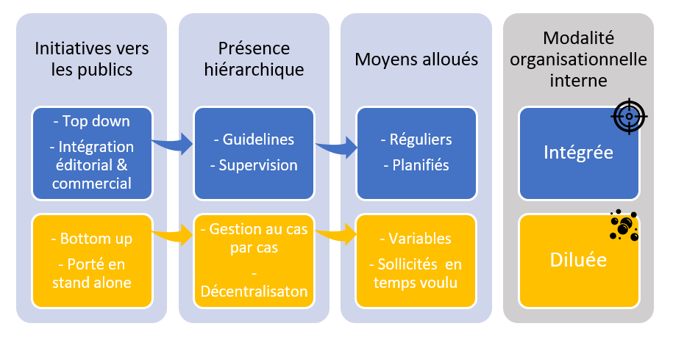
Modèle organisationnel privilégié pour les initiatives

